Slide 1
圕人堂服务体系“融媒体”
贴近现实，关照现实；
联系理论，旨在实践。

Slide 2
圕
tuán （图书馆）
贴近现实，关照现实；
联系理论，旨在实践。

Slide 3
目录
圕人堂QQ群的由来
圕人堂的运行模式
圕人堂的几个核心问题
圕人堂服务体系“融媒体”
圕人堂未来展望

Slide 4
第一节 梦想
圕人堂QQ群的由来
有一种基因叫理想，有一种理想叫圕人堂。我的“理想”来源有许多，这与我自1999年进入高校图书馆工作以来的所见所闻所想相关。

Slide 5
圕人堂QQ群的由来
择要述之有3条：
其一是张厚生先生对我的影响，包括身前身后。我赞同张先生的学术理念：“跳出图书馆的圈子，借助于公共媒体宣传书苑，向公众推广图书馆和图书利用的方法和知识。我们的社会和民族不仅需要大批科技精英，更需要能够进行信息分析、组织和检索，帮助与支持教学科研，从事知识培养的图书馆学家和图书馆实务工作者，有了他们，文化才得以传承，科技的进步才得以建立在厚实的信息资源的土壤里。”

Slide 6
圕人堂QQ群的由来
其二是网络交流对我的影响，尤其是“图林”网络交流。单单是写“图谋博客”（主要指博客网及科学网两个平台上的）的时间，自2005年1月28日至今（注：“今”指2014年5月），已9年多了。
其三是“高产作者”对我的影响。“高产作者”这个标签贴在我身上，对于我来讲，学术贡献及社会贡献即使有也极其有限，具有实际意义的只是个人经历及个人财富。写作、投稿乃至赠书等环节的诸多人和事，均对我有不同程度影响。

Slide 7
圕人堂QQ群的由来
2014年5月10日圕人堂QQ群创立。
群号：311173426
建群目的为创建者试图推动做点有益图书馆界的事。

Slide 8
圕人堂QQ群的由来
三个促进作用：
1、促进“两大阵营”(来自图书馆一线实际工作单位的、来自教学科研单位的)的科研合作，形成更具生命力的科研成果，互利互惠；
2、促进与专业期刊的合作，专业期刊“积极参与与配合”，乃至“引领”，意义重大；
3、促进与《图书馆报》等媒体的合作，让更多图书馆人看《图书馆报》。

Slide 9
圕人堂QQ群的由来
“圕人”指图书馆及图书馆学相关人员。它包括图书馆员、图书情报专业教师和学生、图书馆利益相关者（包括政府主管部门、相关资源商、硬件商、平面媒体等等）。
这样的“拓展”并非毫无边界，是基于图书馆事业的现状所做的“调适”。

Slide 10
圕人堂QQ群的由来
可以将圕人堂QQ群视为“圕”（图书馆）主题交流群，百花齐放。有明线（公开的交流，你方唱罢我登场），也有暗线（小团体的交流或纯粹个人间的交流），聚是一团火，散作满天星。希望圕人堂有助于圕人共知、共建、共享。希望圕人堂有更多知音。希望圕人堂惠及更多人。

Slide 11
圕人堂的运行模式
梦想中的运行模式
实践中的运行模式

Slide 12
梦想中的运行模式
圕人堂的运行模式
圕人堂将由管理员团队（含编辑团队）、客服团队推进议题式交流机制。考虑在群成员达到一定规模，群成员（主体）基本熟悉群规范，且有一批较为合适的志愿者时成立圕人堂发展基金理事会。客服团队将建立服务规范，它是非常重要的一支团队。圕人堂尚在“等待”10-20名“深度用户”用户加群。如果能保持一支20人左右的“深度用户”群体，圕人堂这样的网络社群可以生存与发展。群体智慧是可再生的资源。一旦进入良性循环，经费应该是不成问题的。
我最初的设想是，我搭好一个框架，随时退出，圕人堂群照转。我期望的局面是，少数人搭台多数人唱戏，观众多多益善。我只是搭台者之一，我的角色只是“跑堂的”。作为我的角度，或许只是为了一个梦想，这个梦想就是libseeker（图谋）。我当前愿意做这个搭台者，某种意义上可以说是回馈或传承。我自认为是网络图书馆学（或图林）的受益者之一，我由衷感谢曾经给予我帮助和支持的人。

Slide 13
圕人堂QQ群的由来
关于圕人堂群规模（人数），部分成员有误解。圕人堂成员在遵守群规范的前提下，加群自由、退群自由。圕人堂在意的是实实在在让更多人受益。并不是简单的追求人数。觉得有益的留下来，觉得无帮助的随时可退出去。觉得有益的那部分人，最好多一些乐意为群发展做贡献的。
圕人堂QQ群为什么不统一要求实名制？圕人堂是一个公开、公共、公益的平台，不宜统一要求实名制。比如有的馆有多名成员，可能还是上下级关系，好些话题，彼此都不敢发言；圕人堂的部分交流成果是公开的，有些观点，不敢或不宜实名表达。实名交流可以利用圕人堂平台，另行组建讨论组或另行建群。如果硬性要求实名制，对于部分职位职称较高的、知名度较高的机构或个人，有可能会存在困扰。

Slide 14
圕人堂的运行模式
实践中的运行模式
管理员团队（含《圕人堂周讯》编辑团队）、客服团队协同运作。
《圕人堂周讯》编辑组的工作有一定的章法，彼此协作。圕人堂QQ群2014年6月12日发布《关于<圕人堂周讯>中成员称呼的通知》。2014年6月13日发布《<圕人堂周讯>编写规范（草案）》。2014年6月16日由宋晓莉创建圕人堂编辑团队群（当前兼作圕人堂管理员团队群）。
“圕人堂本周讨论概要”的整理是每期《圕人堂周讯》中最为繁重的工作，由宋晓莉、赵生让、董行、范良瑛、曾家琳、张婵、卢娅、陈艳、张芸等成员轮流做。整理好之后发给图谋，由图谋完成《圕人堂周讯》的其余工作。

Slide 15
圕人堂的运行模式
理想的《圕人堂周讯》有特色、有内容、有梦想、有行动……同时，期待《圕人堂周讯》能够有助于“圕人堂发展经费”赢得资助。 囿于种种约束，比如图谋的精力与能力受限等，距离梦想或理想尚较为遥远。

Slide 16
圕人堂的几个核心问题
何谓圕人堂发展经费？
何谓议题式交流机制？
圕人堂QQ群与图谋博客有何关系？

Slide 17
圕人堂发展经费？
圕人堂的几个核心问题
圕人堂经费源于圕人堂成员捐赠，逐步争取通过与个人或机构合作获取赞助或捐赠。经费用途：
① 《圕人堂周讯》编辑补助；
② 科学网圕人堂专题征稿稿酬（稿酬的计算方法，拟以80元每千字标准（注：现已调整为100元每千字。），结合“难度系数”进一步调节，也就是优稿优酬，主要用来解决一批“公益作业”——参考价值比较高的资料；
③ 年度回馈。年底拟设圕人堂“突出贡献奖”、“幸运成员奖”，主要目的是鼓励贡献、鼓励参与，提高圕人堂的凝聚力，提升群的活跃度；
④其它。比如圕人堂QQ群超级会员年费、圕人堂管理员补助等。

Slide 18
圕人堂的几个核心问题
何谓圕人堂发展经费？
对于“圕人堂发展基金”，筹集、管理、支出均由图谋经办。因为图谋是经办人，图谋为圕人堂所做工作均是零报酬。圕人堂发展基金专款专用，借助支付宝账号进行管理，产生动态收益（余额宝收益）直接用作圕人堂发展基金。网络社群的发展，需要与之相适应的激励机制。圕人堂在探索与实践中谋生存求发展，得益于广大圕人（以圕人堂成员为主体）关注与支持，由衷致谢！

Slide 19
圕人堂的几个核心问题
何谓议题式交流机制？
讨论方法（或交流机制）为，大致分为3环节：
（1）提出问题，议题发起人为主，参与者亦可以补充。
（2）分析问题，可以在线发表意见或建议，更欢迎书面参与（深度参与），可以将有关内容上传群文件或发QQ邮件等。
（3）总结问题。由议题发起人牵头予以总结。依据“消息管理器”信息及群文件等。有关讨论成果，以“圕人堂”这一“集体署名”形式发布。

Slide 20
圕人堂的几个核心问题
何谓议题式交流机制？
圕人堂“议题式交流机制”的五要素：
组织者、参与者、有意义、有影响、激励机制
圕人堂“议题交流机制”的作用：
---是圕人堂保持一定活跃度的“保鲜剂”或“防腐剂”。
---是实现圕人堂核心价值的重要手段。

Slide 21
圕人堂的几个核心问题
圕人堂QQ群与图谋博客有何关系？
圕人堂QQ群的“群主”----图谋
图谋博客博主----图谋
（仅指科学网图谋博客，http://blog.sciencenet.cn/u/libseeker ）
图谋博客的核心价值：为图书馆学情报学谋，为图书情报事业谋。
圕人堂的核心价值：“圕人堂QQ群是图书馆及图书馆学相关人员的交流群。
愿景（VISION）是：圕结就是力量！圕人堂圕结一切可以圕聚的力量。
定位（MISSION）是：专业讨论、行业交流、信息共享、资源、人脉。圕人堂堂风：贴近现实，关照现实，联系理论，旨在实践。”

Slide 22
圕人堂的几个核心问题
圕人堂QQ群与图谋博客有何关系？
两者关系：
图谋博客可以视作一个人在“奋斗”。
圕人堂可以视作一群人在“奋斗”（图谋搭台，圕人唱戏）。
图谋博客是圕人堂提供服务的辅助平台或补充平台。
图谋博客本身可以视作圕人堂的“内容服务”之一，若干博文及其延伸资料可视作参考资料。

Slide 23
第二节 实践
圕人堂服务体系“融媒体”
圕人堂服务体系为一体两翼一检索平台。

Slide 24
圕人堂服务体系为一体两翼一检索平台。
以圕人堂QQ群为体，以“科学网图谋博客圕人堂专题”及“圕人堂微信公众号” （圕人堂LibChat） 为两翼
“一体两翼”的载体是《圕人堂周讯》
一检索平台----圕人堂QQ群知识库（http://lib.nbt.edu.cn/tuan/）
圕人堂微信公众号、科学网图谋博客圕人堂专题（《圕人堂周讯》）、圕人堂QQ群、圕人堂QQ群知识库，四者之间是“融合“的，共同构成“圕人堂服务体系”。

Slide 25
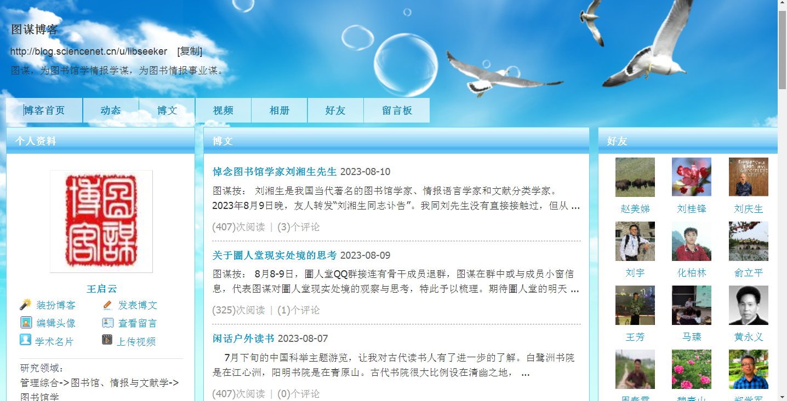
图1 科学网图谋博客圕人堂专题截图

Slide 26
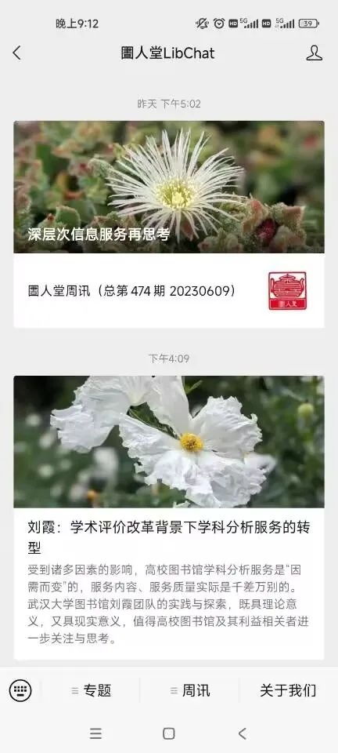
图2 圕人堂微信公众号截图

Slide 27
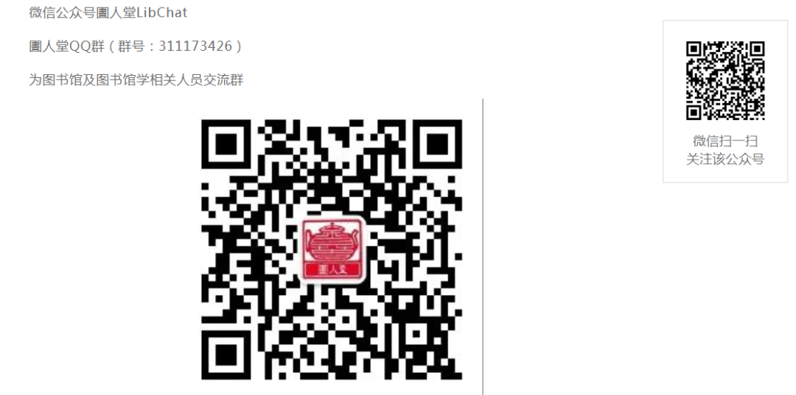
图3 圕人堂微信公众号关注二维码

Slide 28
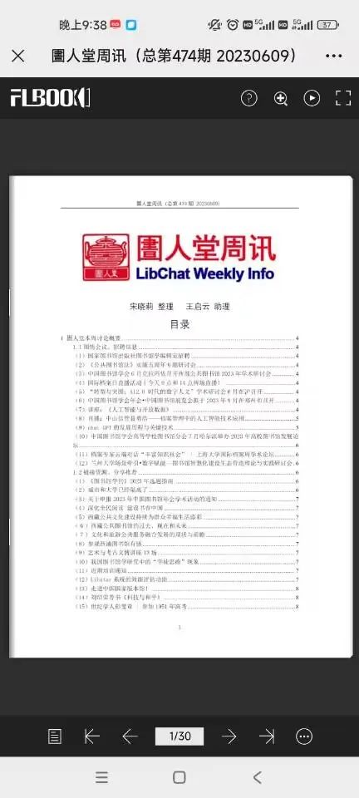
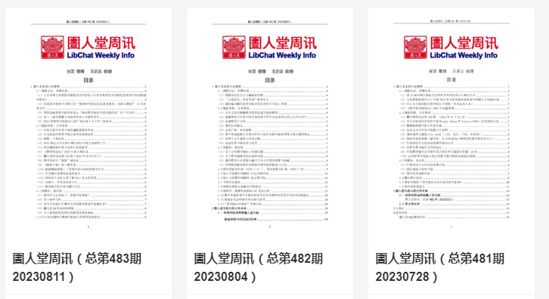
图4 《圕人堂周讯》电子报截图

Slide 29
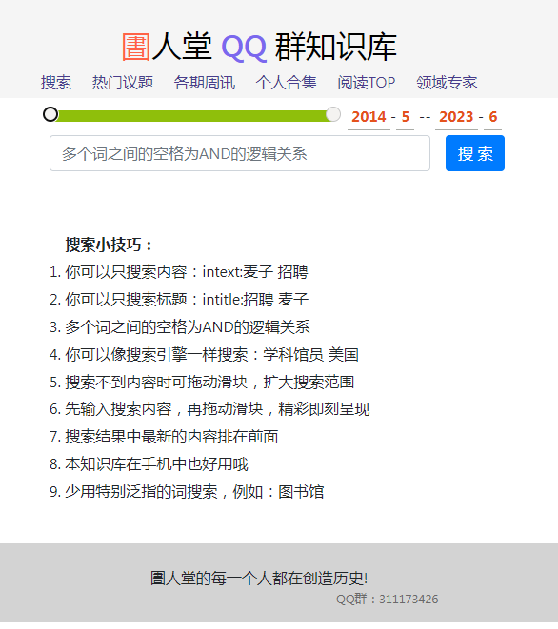
图5 圕人堂QQ群知识库截图

Slide 30
《圕人堂周讯》
内容：综述“圕人堂”QQ群一周交流信息。
公开方式：对“圕人堂”全体成员公开（通过 QQ群邮件推送），同时亦对社会公开（当前主要通过科学网图谋博客“圕人堂”专题公开）。
运行原则是：安全、经济、便捷。
《圕人堂周讯》，一方面是圕人堂QQ群安全运行的“靠山”，一方面是圕人智慧与服务的辛勤结晶。

Slide 31
《圕人堂周讯》
编辑组 13人
宋晓莉老师是《圕人堂周讯》“元老”之一，2014年开始承担周讯编辑工作（同时是圕人堂管理员之一，所有编辑同时是管理员）。
曾家琳老师是一名锐意进取，甘于奉献的图书馆员，从事图书馆工作37年。曾老师于2021年6月5日退休。曾老师2014年6月19日加群，2015年7月加入《圕人堂周讯》编辑团队（是骨干成员，退休后仍参与整理工作），2017年圕人堂“突出贡献奖”获得者。

Slide 32
《圕人堂周讯》
《圕人堂周讯》将圕人堂QQ群、科学网图谋博客圕人堂专题、圕人堂微信公众号融为一体，成为圕人堂服务体系的“融媒体”（资源通融、内容兼融、宣传互融、利益共融）。
2021年开始发布方式共6种：①科学网圕人堂专题；② 圕人堂QQ群群文件；③圕人堂微信公众号；④flbook(H5电子杂志版）；⑤ 圕人堂QQ群群邮件推送（2022年12月因群邮件功能下线终止）；⑥ 圕人堂QQ群知识库（各期周讯版块）。

Slide 33
圕人堂QQ群知识库
是一个“特色数据库”
2019年11月19日，群成员www老师开发了圕人堂QQ群知识库 ，提供对话模式和原文模式两种浏览方式，且可以下载PDF版周讯。www老师所做的工作，有助于《圕人堂周讯》得到进一步关注与利用，很有意义！www老师这么多年的辛勤付出均是无偿的，在我看来，实际是“无价的”，难能可贵的，致谢并致敬！粒米成箩，滴水成河。圕人堂的“积蓄”是“可观的”。

Slide 34
圕人堂QQ群知识库
“欣然读书”（注：刘欣网名，时任济宁学院图书馆馆长。）评价：“www老师做的这个‘圕人堂QQ群知识库’，是一个大宝库，是圕人堂的专属创新，我还从未在其他群里看到过。查找下载非常方便实用。非常感谢www老师，可以想见背后付出的大量心血和精力。这个‘知识库’中的个人合集模块非常有趣，可以回看自己全年群中发言，也可以查看所有年份有交集的群好友。就是刚才图谋老师分享的那些‘个人专业画像’‘我参与的话题’‘我的专业同好圈’。这些知识库的功能只有用的人越多、用的次数和机会越多，它才会更有价值，期待更多的参与其中。”

Slide 35
圕人堂微信公众号
微信公众号“圕人堂LibChat”欢迎未关注的成员关注。圕人堂QQ群有群容量限制，圕人堂微信公众号无限制。圕人堂微信公众号亦“连接”《圕人堂周讯》，提供H5电子杂志版（点击相关推文文末“阅读原文”可跳转至电子杂志版）链接及科学网圕人堂专题版链接。
圕人堂运行9年多，背后实际采取了系列安全保障措施。
（1）加群审核要求提供圕主题信息；（2）成员入群后提醒浏览群规范；（3）圕人堂建群至今，每周编辑发布《圕人堂周讯》，既是“抢救性保护”群交流成果，亦是安全辅助措施（每周周讯整理人关注一周信息，每周周讯由科学网平台进行审核，审核通过后多途径进一步宣传推广）。

Slide 36
2017年12月24日成员“年年有余”(注：黄建年网名，时任南京财经大学图书馆馆长）曾赋诗《有缘相会圕人堂》，全诗168字，作者在17分钟内完成，内容如下：

Slide 37
《有缘相会圕人堂》
有缘相会圕人堂，无心插柳柳成行。
引导后人思路新，启发同辈文采扬。
旦复旦兮志不移，夜继日矣神无伤。
无分老少唯学术，不以贵贱论华章。
长篇大论自得力，片言只字亦发光。
编辑组稿说真言，推介宣传话衷肠。
思想碰撞出火花，头脑风暴显灵光。
未识久有心仪态，线上岂无翰墨香。
不因时空心灵远，勿以流派论短长。
图谋用计非私心，殚心竭虑保安康。
唯愿来年迈大步，定教图林创辉煌。
千言万语道不尽，拙诗陋词两三行。

Slide 38
圕人堂未来展望
行动上继续努力，态度上顺其自然

Slide 39
2023年7月7日14：30，圕人堂QQ群成员达2939人（活跃成员313人，占10.6%），在线1551人（活跃成员/在线成员为20.2%），群容量为3000人。
圕人堂微信公众号总用户数7172人。
2023年5月8日检索中国知网，全文中出现“圕人堂”的文献，期刊文献（50条），学位论文（7条，1博士，6硕士）。

Slide 40
宋晓莉老师《圕人堂QQ群的发展历程及其启示》是首篇明确“以圕人堂QQ群为研究对象”的论文。
宋晓莉研究馆员是《圕人堂周讯》编辑团队的“元老”之一，从2014年6月开始整理周讯至今。主动承担了编辑团队任务协调工作，先后培养了多名编辑。
朱蕾《基于交互行为的互联网群组信息主题发现研究》以圕人堂为研究对象的学位论文。

Slide 41
自2014年5月10日建群至今，图谋时不时地做类似“鼓与呼”工作。既是对圕人堂的宣传推广，又是对圕人堂资源与服务的“科学普及”。圕人堂QQ群的成员是动态变化的，每一天都可能有新成员。
在“圕人堂营销”方面絮叨最多,圕人堂中时不时的喋喋不休，只是“面上功夫”，背后还需要做大量工作，试图宣扬理念，获得圕人关注与支持。

Slide 42
“圕人堂服务体系”运营已进入第10个年头，实际上可以说是没有“经济利益”可言。对于“圕人堂发展经费”，筹集、管理、支出均由图谋经办。因为图谋是经办人，图谋为圕人堂所做工作均是零报酬。圕人堂发展经费专款专用，借助支付宝账号进行管理，产生动态收益（余额宝收益）直接用作圕人堂发展经费。

Slide 43
2022年，圕人堂发展经费没有化缘，主要依靠图谋自身的稿酬、讲座劳务、审稿劳务等解决。“圕人堂服务体系”的“社会效益”或许是客观存在的。有系列输出，比如每周一期的《圕人堂周讯》、圕人堂QQ群知识库、科学网圕人堂专题等等。对圕人群体或多或少是有所帮助的。如果是为了盈利，不如干点别的好。关于圕主题网络社群，商业化的经营实际上有人，而且可以说有不少人在实践与探索，不属于我考虑的范畴。

Slide 44
当前的工作重心是维持。努力让圕人堂保持一定活跃度，让《圕人堂周讯》保持有一定活力，努力让成员有不同程度的获得感，这样圕人堂便具有存在的价值。圕人堂大窗的“活跃”，有助于小窗交流的“红火”。对于成员来说，更为切实受益的属于成员间小窗交流等“衍生”交流。

Slide 45
圕人堂的交流，有明线与暗线。
明线是大窗交流，暗线是成员间小窗交流及其它形式的交流。两条线均很重要。
圕人堂还有两个“面”：一“面”是圕人堂群中的成员，另一“面”是群成员之外的圕人。
圕人堂这样的网络社群，主要就是发挥“微价值”或者说“长尾价值”。
“圕人堂”的灵魂是“圕”这个字，意在圕结一切可以圕聚的力量，凝心聚力谋发展。期待的是圕人切实受益！

Slide 46
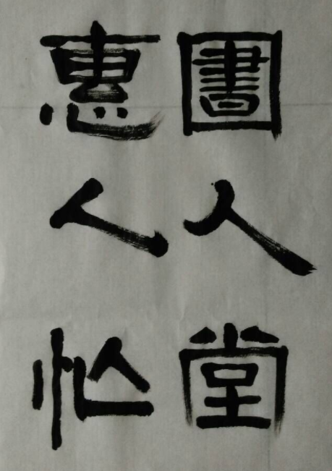
有缘相会圕人堂，圕人圕结话短长。圕人圕情圕主题，怡心怡神怡安祥。谨向圕人堂全体成员，向关心、支持、参与圕人堂的建设与发展的各界人士表示衷心感谢！
刘方方 书

